Slide 1


TRƯỜNG TIỂU HỌC ÁI MỘ A
Bài giảng điện tử Tiếng Việt lớp 2
Tên bài: Viết Em học vẽ

Slide 2
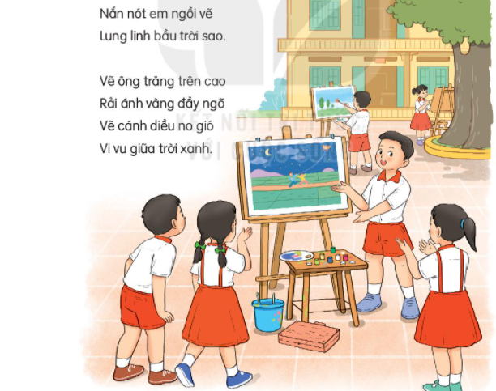
Bài
14
EM HỌC VẼ
TIẾT 3. VIẾT

Slide 3




Yêu cầu cần đạt:
- Nghe - viết đúng chính tả (2 khổ thơ đầu của bài Em học vẽ).
- Trình bày đúng thể thơ 4 chữ, viết hoa các chữ đầu dòng thơ.
- Làm đúng các bài tập chính tả phân biệt ng/ngh; r/d/gi, an/ang.
Notes:
12

Slide 4

1. Nghe – viết
Em học vẽ
Hôm nay trong lớp học
Với giấy trắng, bút màu
Nắn nót em ngồi vẽ
Lung linh bầu trời sao.
Vẽ ông trăng trên cao
Rải ánh vàng đầy ngõ
Vẽ cánh diều no gió
Vi vu giữa trời xanh.

Slide 5


Tìm hiểu nội dung đoạn viết
Bạn nhỏ vẽ những gì trong bức tranh bầu trời đêm?
Bạn vẽ bức tranh bầu trời đêm có sao lung linh, có ông trăng rải ánh vàng đầy ngõ.
Bạn nhỏ vẽ bức tranh cẩn thận như thế nào?
Bạn nhỏ vẽ bức tranh rất nắn nót.

Slide 6

Lưu ý khi viết bài.
Đoạn thơ có những chữ nào viết hoa?
- Viết hoa những chữ cái đầu mỗi dòng thơ.
Khi viết hết 1 khổ thơ cần lưu ý điều gì?
- Khi viết hết 1 khổ thơ, cần cách 1 dòng.
Các chữ dễ viết sai trong bài:
- lung linh, nắn nót, cánh diều,…

Slide 7
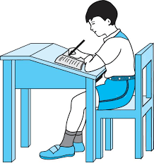
Tư thế ngồi viết
Lưng thẳng.
Không tì ngực xuống bàn.
Đầu hơi cúi.
Mắt cách vở khoảng 25-30cm.
Tay phải cầm bút
Tay trái tì nhẹ lên mép vở để giữ.
Hai chân để song song thoải mái.

Slide 8
Cha mẹ đọc cho con viết bài chính tả trong khoảng 20 phút
Lưu ý tư thế ngồi viết, cách cầm bút theo hướng dẫn.

Slide 9
1. Nghe – viết
Em học vẽ
Hôm nay trong lớp học
Với giấy trắng,bút màu
Nắn nót em ngồi vẽ
Lung linh bầu trời sao.
Vẽ ông trăng trên cao
Rải ánh vàng đầy ngõ
Vẽ cánh diều no gió
Vi vu giữa trời xanh.

Slide 10

2. Chọn ng hoặc ngh thay cho ô vuông.
a. Công cha, ĩa mẹ, ơn thầy.
ngh
b. Có công mài sắt, có ày nên kim.
ng

Slide 11

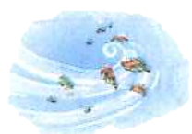

3. Chọn a hoặc b
a. Tìm từ ngữ bắt đầu bằng r, d hoặc gi thay cho hình.
- Chậm như .
=> Chậm như rùa.
- Nhanh như .
=> Nhanh như gió.
- Nắng tốt , mưa tốt lúa.
=> Nắng tốt dưa, mưa tốt lúa.

Slide 12
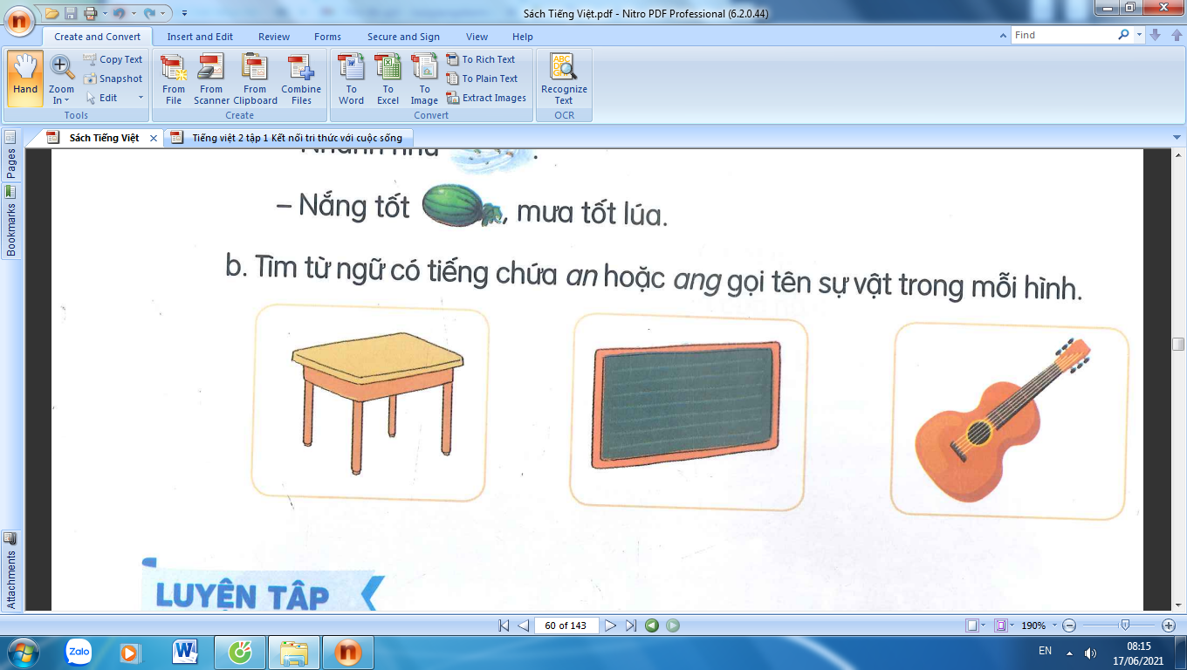
b. Tìm từ ngữ có tiếng chứa an hoặc ang gọi tên sự vật trong mỗi hình.
bàn ghế
bảng đen
đàn ghi-ta

Slide 13

CHÀO TẠM BIỆT CÁC CON !

